Slide 1
7.2 Spark 4.x 机器学习主线
Spark 机器学习 API 历史上分为两层
spark.ml：适合特征工程、模型训练、评估、调参与 Pipeline 组合
spark.mllib：主要用于兼容历史代码和少数旧示例
对 Spark 4.x 读者来说，本章应按下面方式理解
Notes:
Spark 机器学习 API 历史上分为两层。 接下来重点看 Spark 4.x 机器学习主线，先把这一节要处理的对象和关键步骤放稳。

Slide 2
7.2 Spark 4.x 机器学习主线（1/2）
Spark 机器学习 API 历史上分为两层
spark.ml：适合特征工程、模型训练、评估、调参与 Pipeline 组合
spark.mllib：主要用于兼容历史代码和少数旧示例
对 Spark 4.x 读者来说，本章应按下面方式理解
Notes:
这一页会把 Spark 机器学习 API 历史上分为两层、spark.ml：适合特征工程、模型训练、评估、调参与 Pipeline 组合 和 spark.mllib：主要用于兼容历史代码和少数旧示例 串成一条完整流程。讲的时候重点说明每一步接在前一步后面，分别解决了什么问题。

Slide 3
7.2 Spark 4.x 机器学习主线（2/2）
（1）训练数据优先组织成 DataFrame
（2）特征工程
推理尽量放到同一条 Pipeline 中
重点理解算法思想与 API 差异
Notes:
通常以 label、features 等列为核心。
、模型、评估器和调参器优先使用 org.apache.spark.ml。
（3）训练、验证、推理尽量放到同一条 Pipeline 中，减少训练时和上线时预处理不一致的问题。
（4）遇到 spark.mllib 示例时，把它看作“历史写法/迁移资料”，重点理解算法思想与 API 差异。

Slide 4
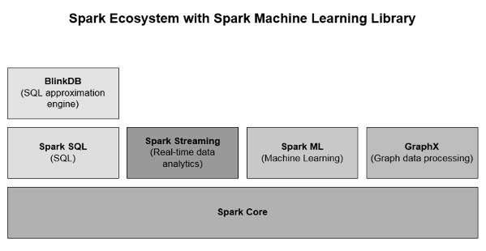
7.2 Spark 4.x 机器学习主线：图示
https://cdn.infoq.com/statics_s1_20171010-0642/resource/articles/apache-sparkml-data-pipelines/en/resources/3fig2.jpg
Notes:
（4）遇到 spark.mllib 示例时，把它看作“历史写法/迁移资料”，重点理解算法思想与 API 差异。

